Slide 1
Experiments on Digital Image Processing

Slide 2
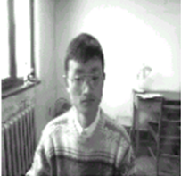
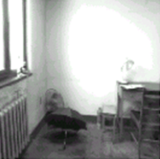

实验十一 图像分割
Database
-- people.raw
-- background.raw
Segment.lst

Slide 3
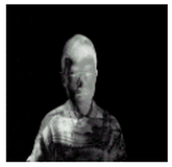
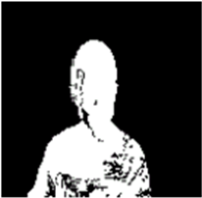

图像分割

Slide 4
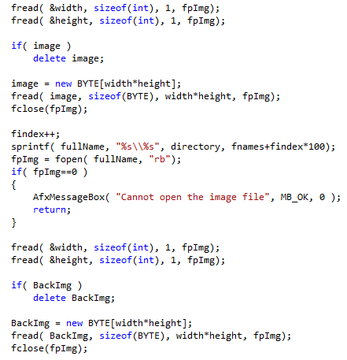
图像分割
ImgPro

Slide 5
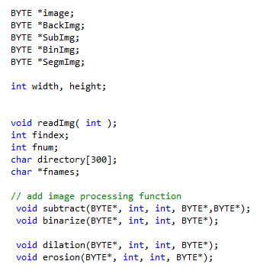
图像分割
ImgPro

Slide 6
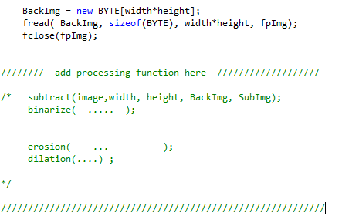
实验十一 图像分割

Slide 7
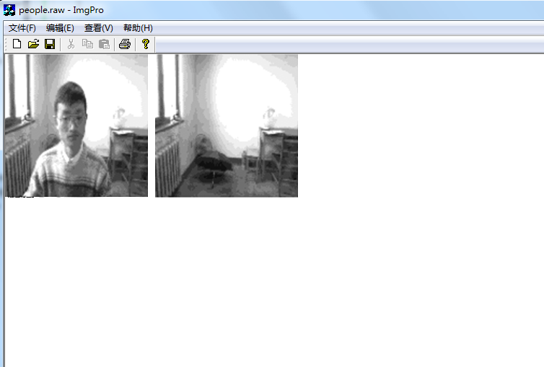
实验十一 图像分割
……

Slide 8
实验十一 图像分割
实现基于图像相减的人物分割，并显示分割后的区域。

